Slide 1
Taglio piante
Alberto Bignotti
Software architect
Piattaforma monitoraggio

Slide 2
Scheda tecnica
App Android
App Windows
App IOS (*)
Offline
Sync on request

Slide 3
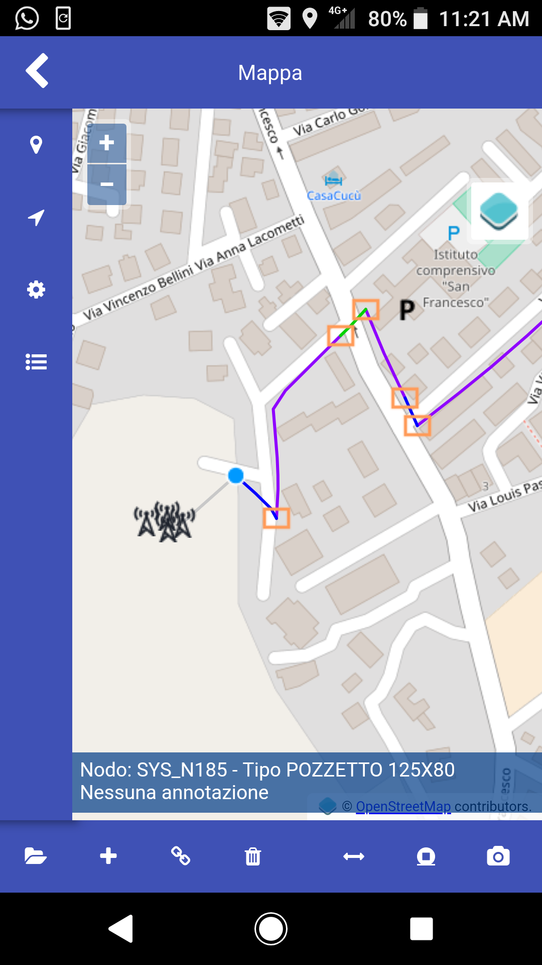
App Android

Slide 4
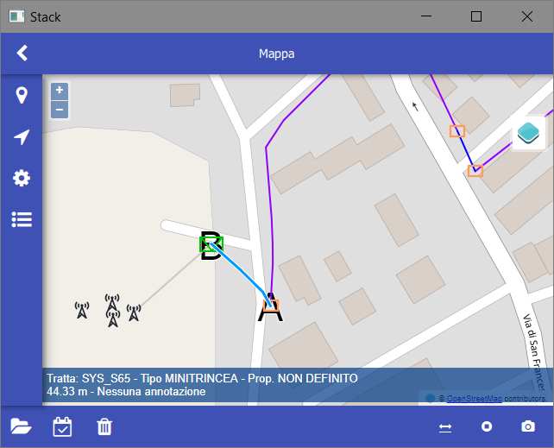
App Windows

Slide 5
Architettura ad alto livello
PC Win
Utente
Tablet
Internet
Smart Phone
Proxy & Web server
App server
User files
Db
Fs

Slide 6
Descrizione dell’App

Slide 7
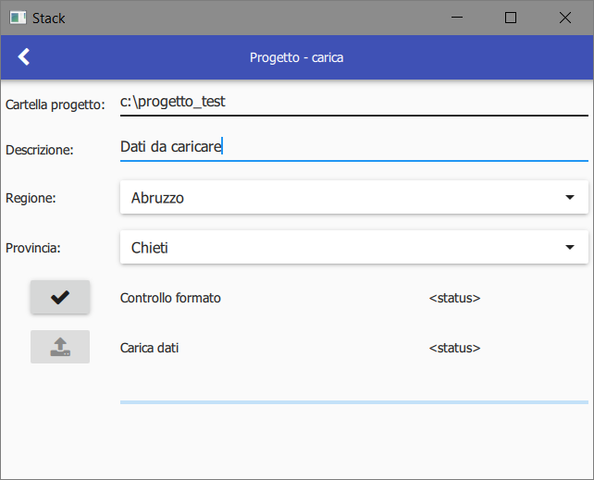
Caricamento dati
Nodi e tratte in formato shp, vengono importati nel sistema.
Questo passaggio può essere automatizzato creando un driver verso database o web services

Slide 8
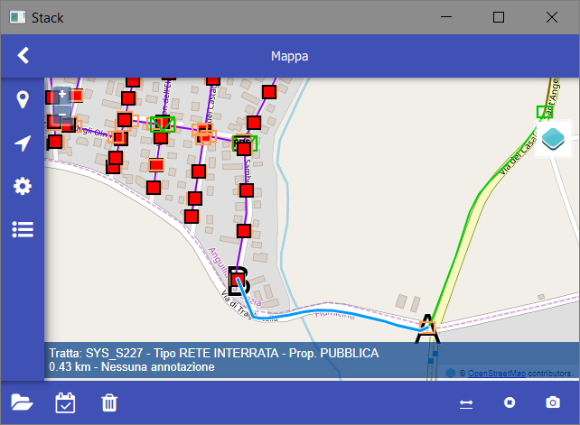
Consultazione dati
Esempio di mappa gestita dall’App. Vediamo nodi e tratte di una rete di telecomunicazione urbana.

Slide 9
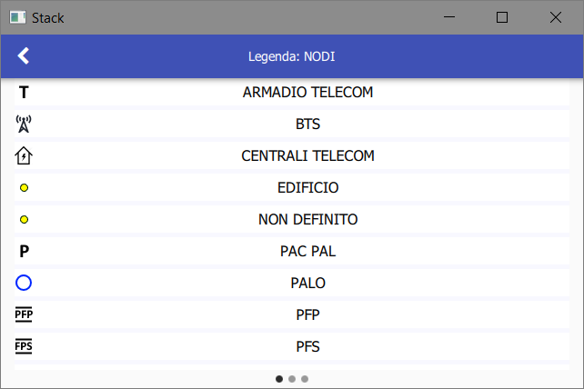
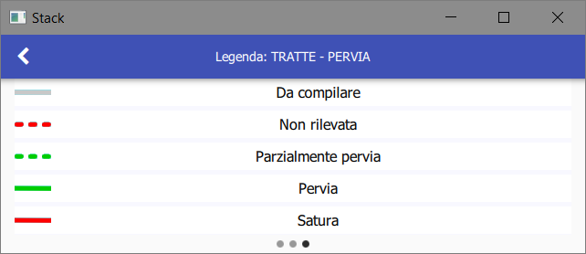
Cunsultazione dati
Possibilità di tematizzazioni e filtri (Esempio)

Slide 10
Tipo di oggetti gestiti dall’APP
Cartografia di sfondo
Nodi di inizio, fine ed intermedi alla tratta
Tratte
Controlli pre/post sulla tratta
Rilievi fotografici su nodi, tratte e controlli

Slide 11
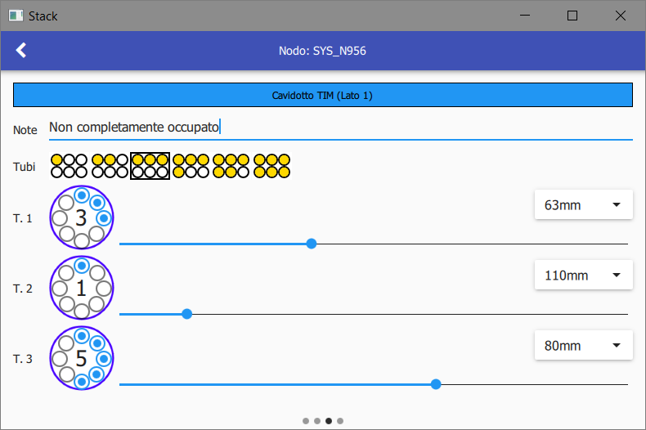
Esempio di scheda oggetto (nodo)
Possibilità di gestire nell’App schede dati complesse
Swipe to view

Slide 12
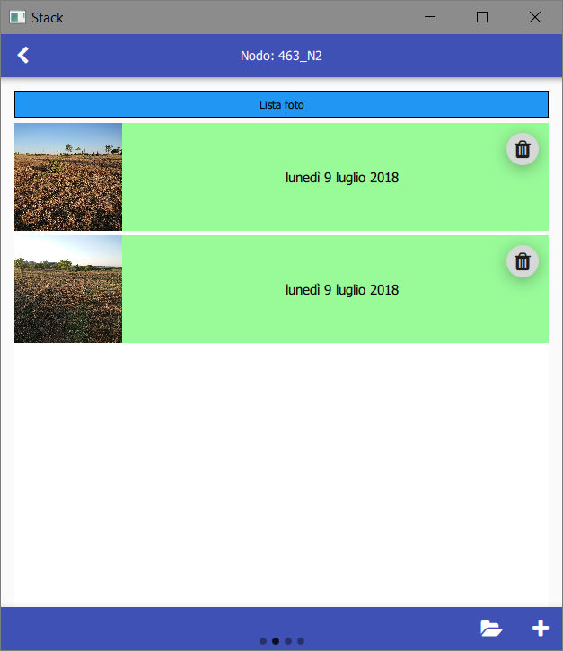
Foto oggetti
Ciascun oggetto gestito ha una scheda di rilievi fotografici

Slide 13
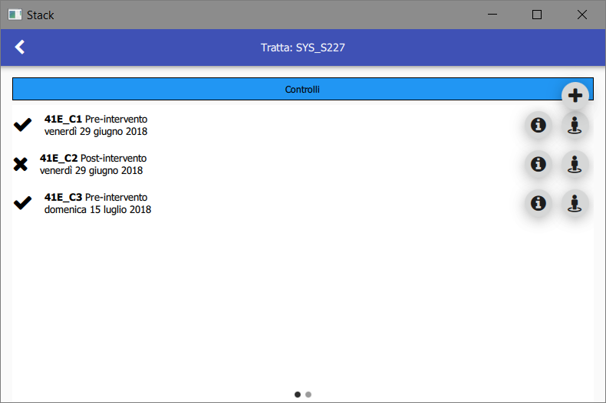
Elenco controlli sulla tratta
Sulle tratte posso attivare un set di controlli pre e post intervento di manutenzione
Consulta rilievo
Lista controlli su questa tratta
Vai in campo ed esegui rilievo

Slide 14
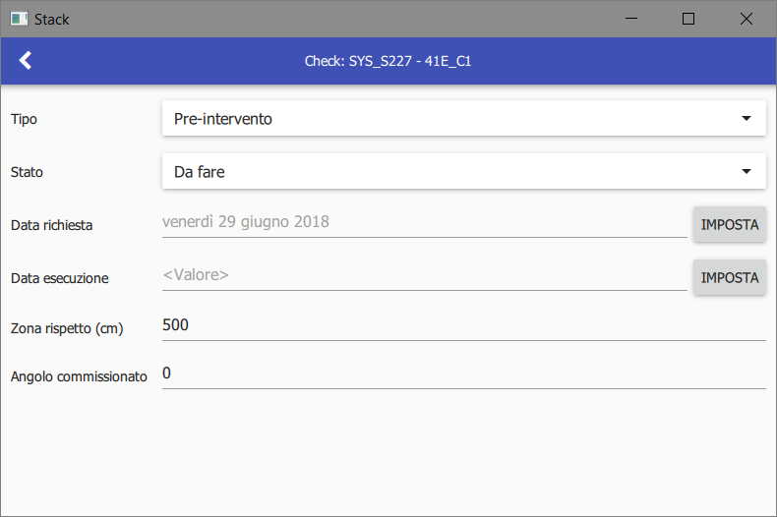
Scheda del controllo pre/post
Implementazione con campi essenziali, si possono aggiungere tutti quelli che servono

Slide 15
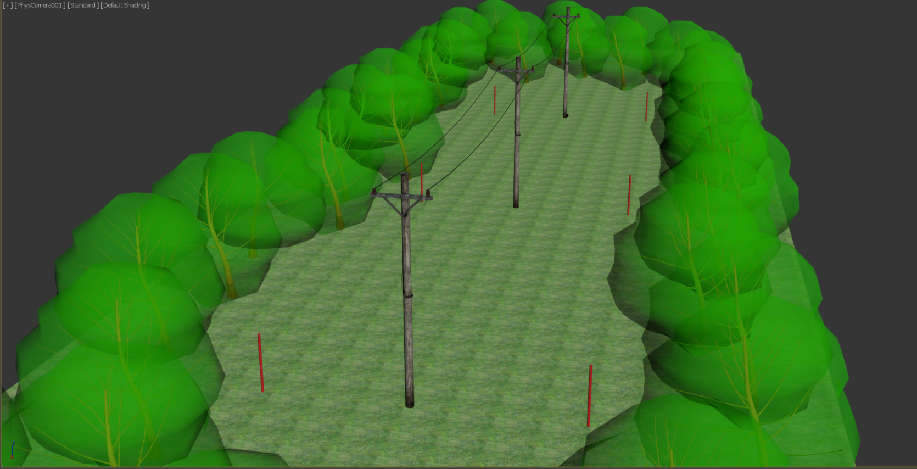
Area da rilevare
Modello ricostruito in CG, che rappresenta un area da mantenere
Fine tratta
Punti di controllo
Inizio tratta
Distanza commissionata (5 mt)

Slide 16
Dati rilevati nel controllo
L’obbiettivo dell’App è di guidare l’utente per raccogliere le seguenti informazioni in campo su ciascun punto di controllo:
Set di foto certificate
  Posizione GPS
  Direzione di scatto (accelerometro + magnetometro)
  Immagine con sovraimpresso angolo di taglio
Posizione GPS nodi inizio/fine tratta
Camminamento GPS dall’inizio alla fine della tratta
Scheda alfanumerica del rilievo (note o campi personalizzati)
Incorruttibile

Slide 17
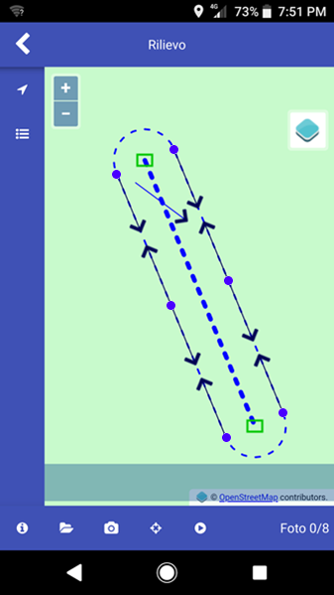
Mappa del controllo
Posizione e direzione di scatto dell’utente in campo
Tratta
Punto di controllo alla distanza commissionata e direzione di scatto richiesta
Inizio tratta

Slide 18
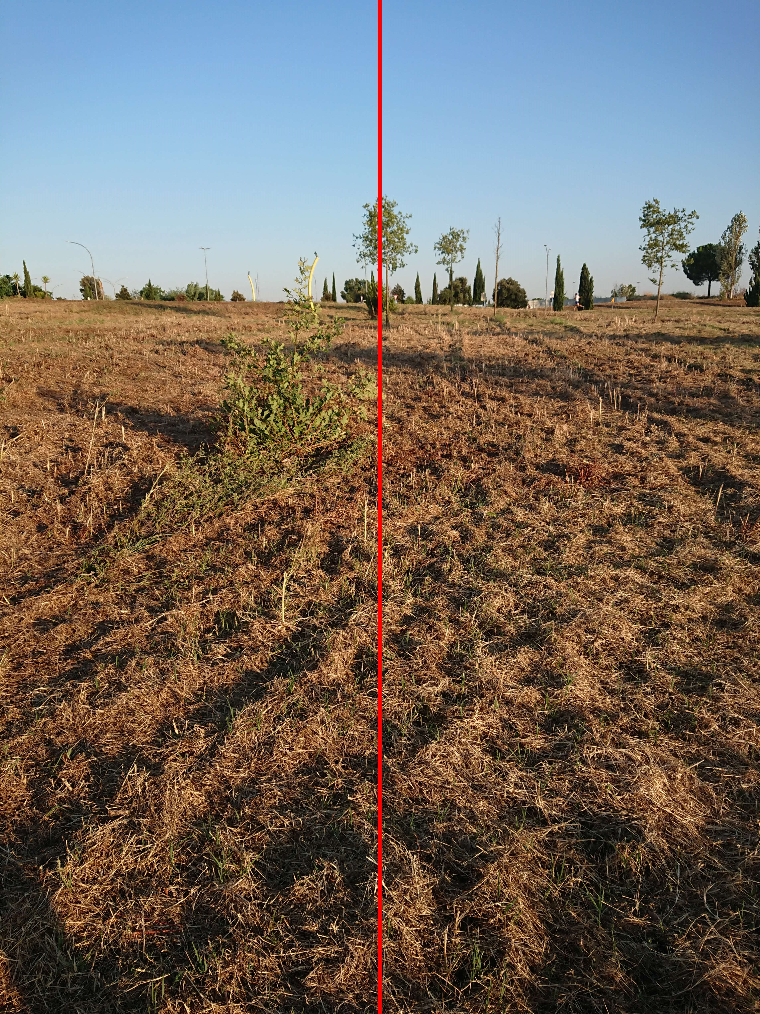
Scatto foto
Linea rossa, l’utente non è posizionato correttamente rispetto alla posizione/direzione richiesta
Vista fotocamera

Slide 19
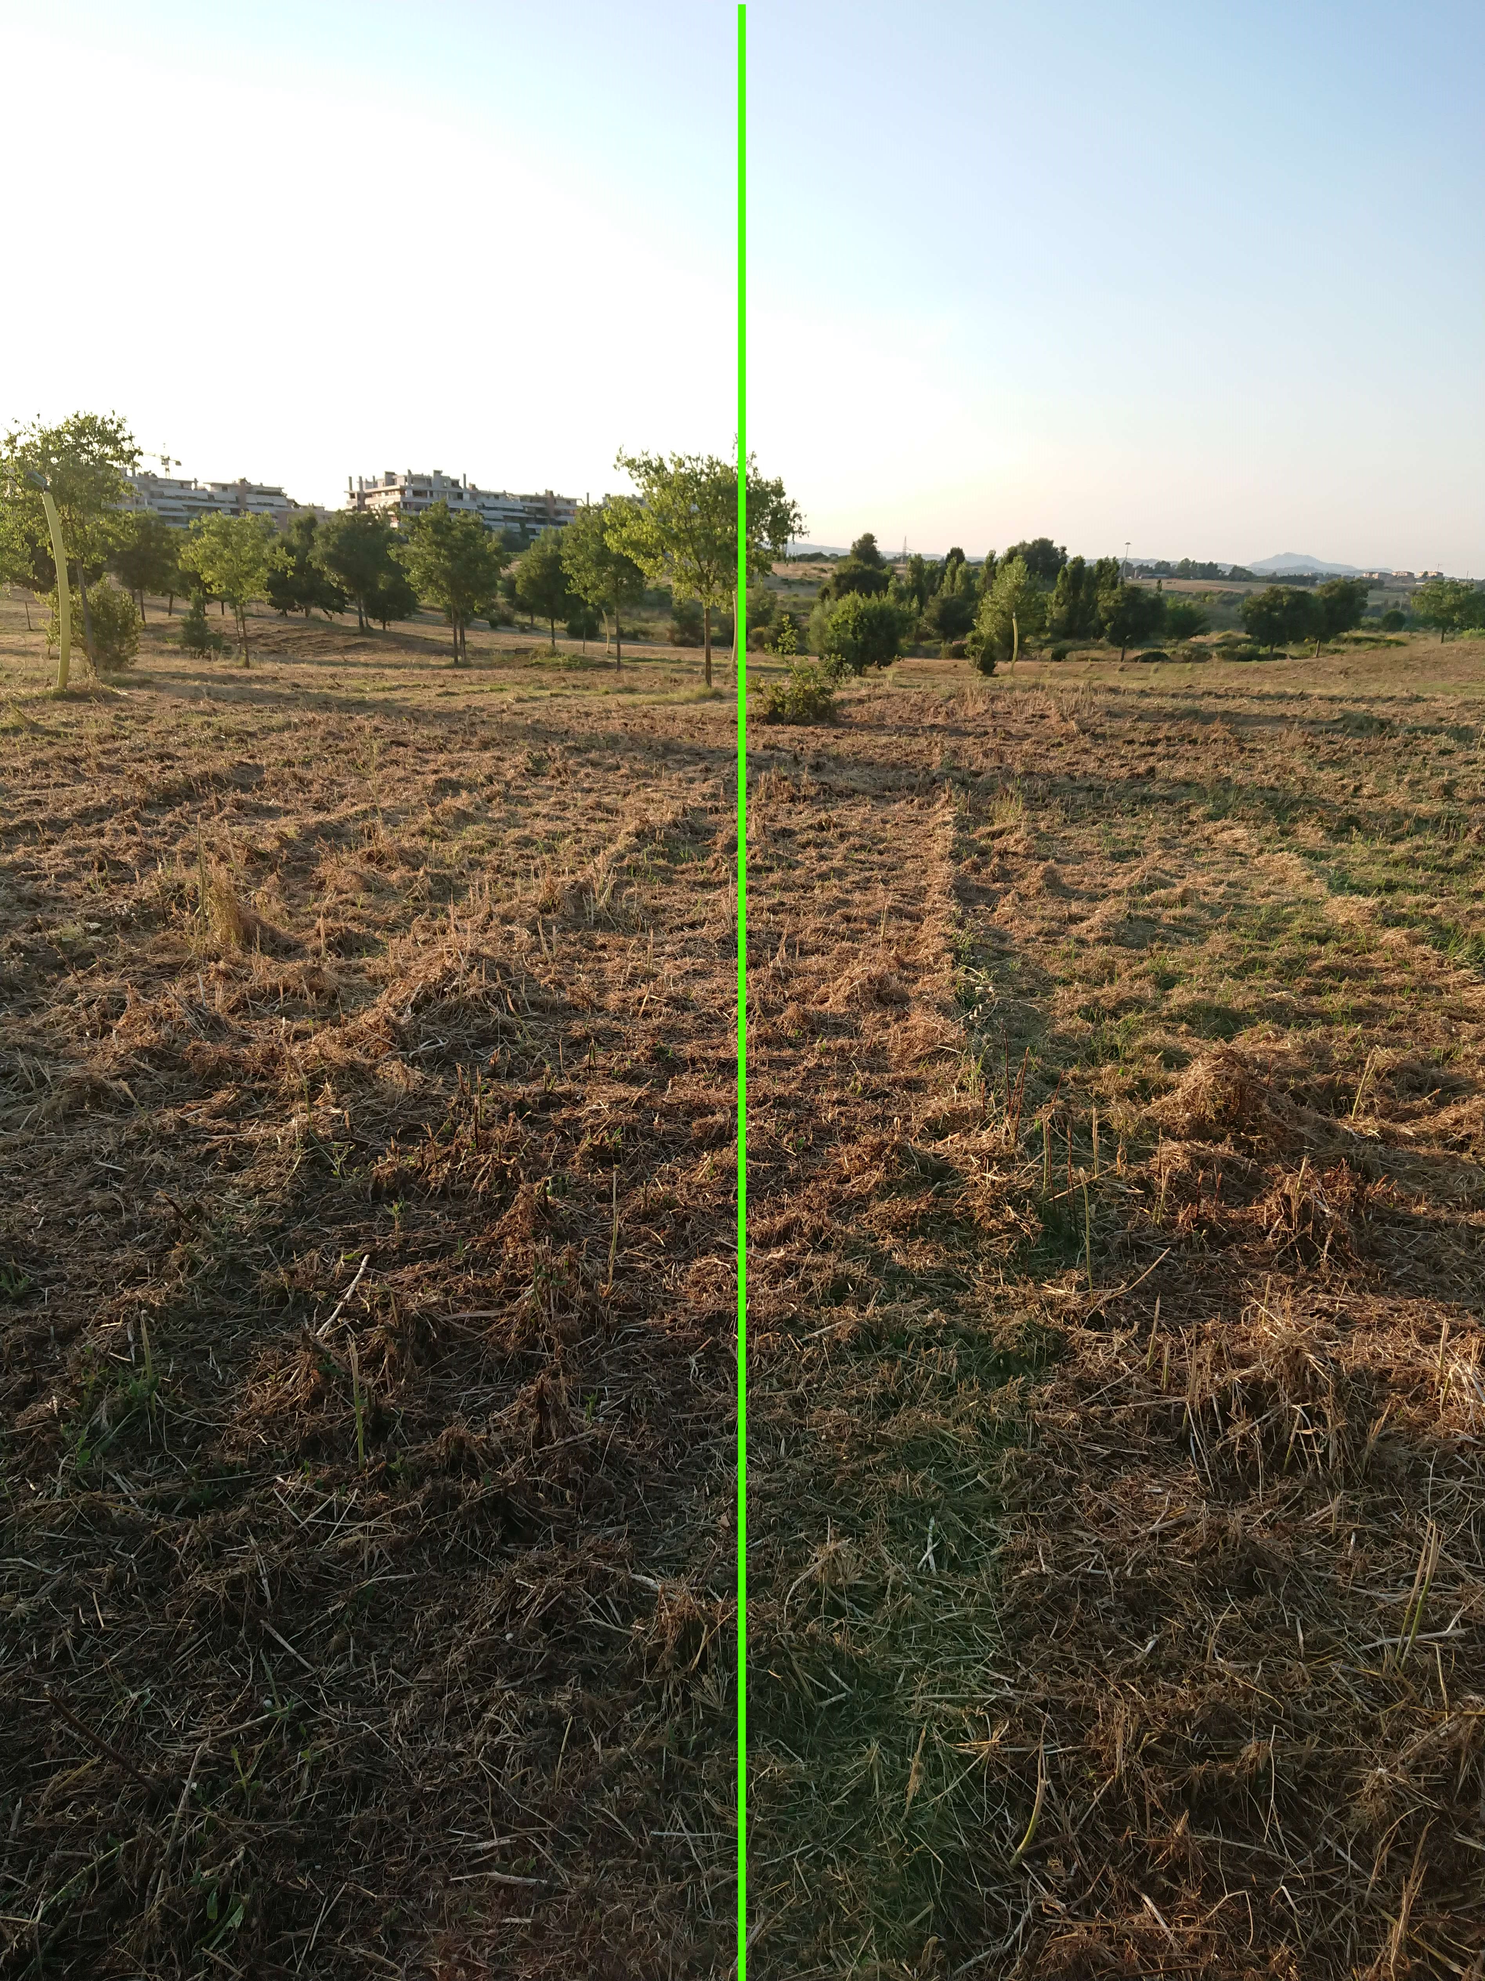
Scatto foto
Linea verde, l’utente è nella posizione e direzione corretta

Slide 20
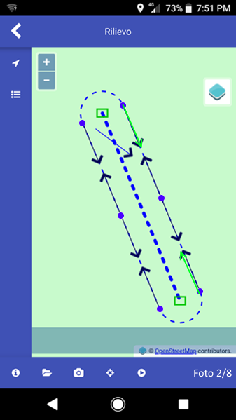
Foto rilevate
Presenza di foto rilevata
Il rilievo fotografico non è completo

Slide 21
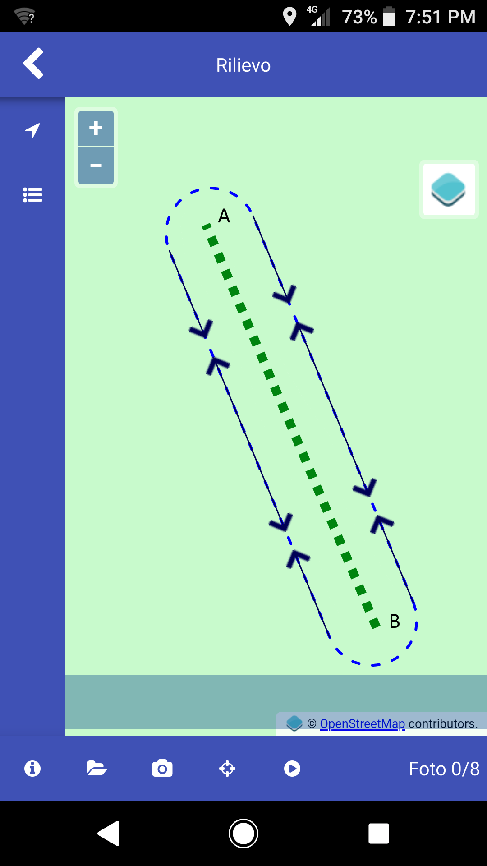
Camminamento
A->B
Ho rilevato la tratta camminandoci sotto

Slide 22
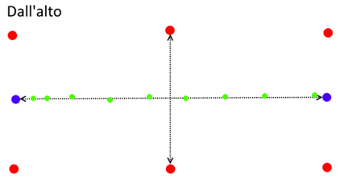
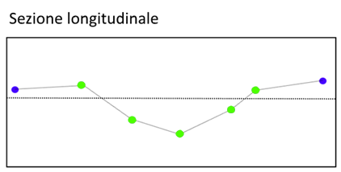
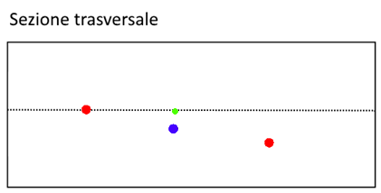
Misure GIS
Rosso: punto di controllo rilevato (foto + metadati)
Verde: camminamento sulla tratta
Blu: inizio/fine tratta
Con queste informazioni unite alle schede dati di rilevo è possibile ricavare le misure richieste pre/post controllo

Slide 23
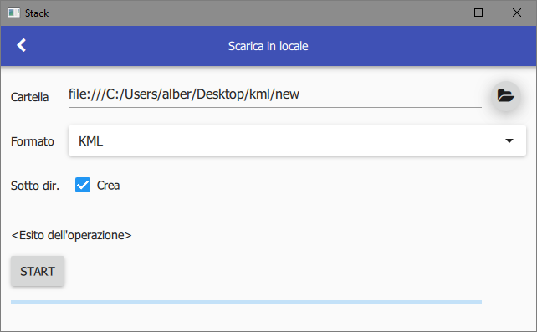
Esportazione dati finale

